Slide 1
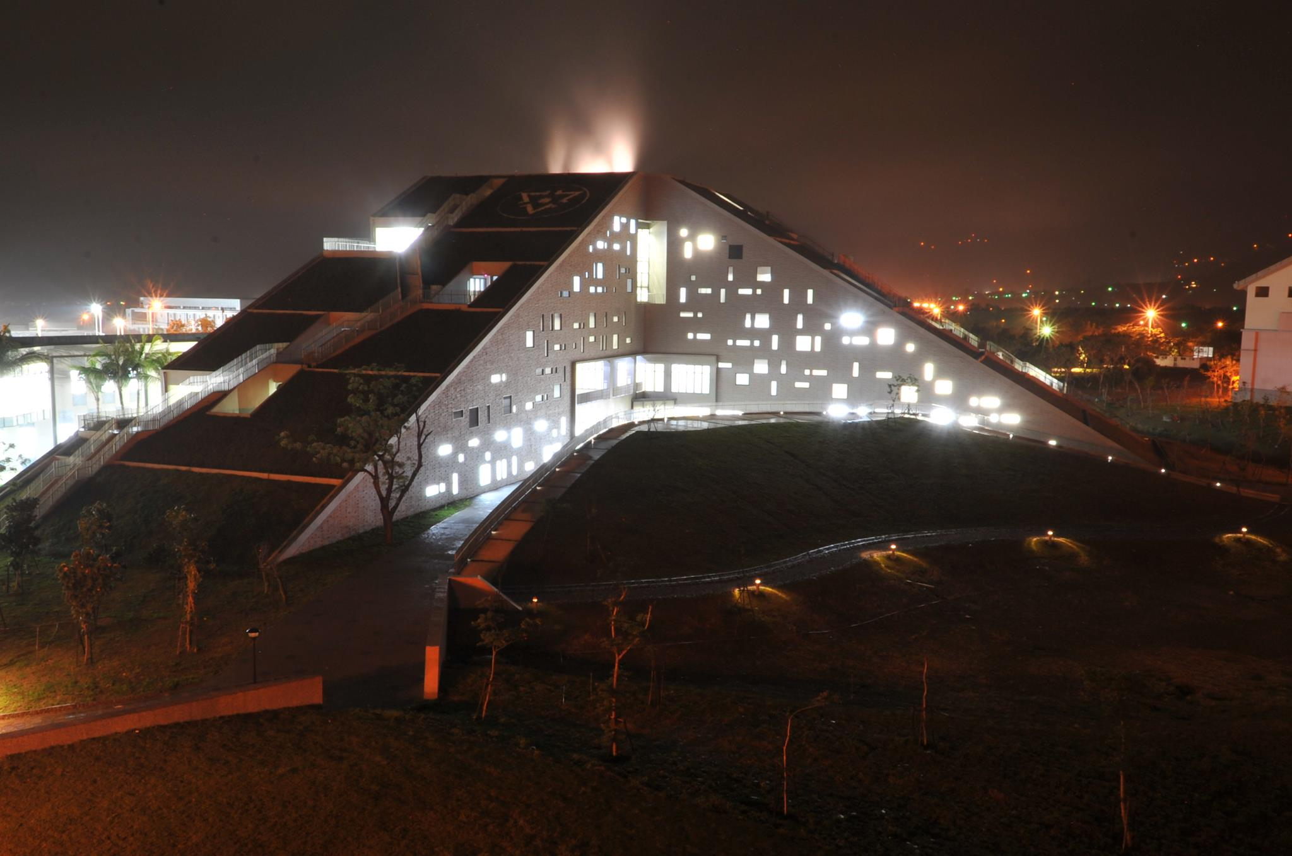
有效教學 & 教學實踐研究計畫撰寫
給學生「刻意練習→成功」的機會
國立台東大學師範學院 曾世杰

Slide 2
大綱
前言：
（一）成功的心理學
（二）證據本位的有效的教學方法？
有效教學的理論
（一）學習理論：刻意練習
（二）教學理論：責任逐漸轉移模式（GRR）
我怎樣做GRR？
（一）國小：閱讀理解策略教學
（二）國小：差異化國語文教材
（三）師培：英語字母拼讀教材發展
（四）師培：台東大學補救學程的教育實習
（五）碩班：教育研究法
教學實踐研究計畫的撰寫

Slide 3
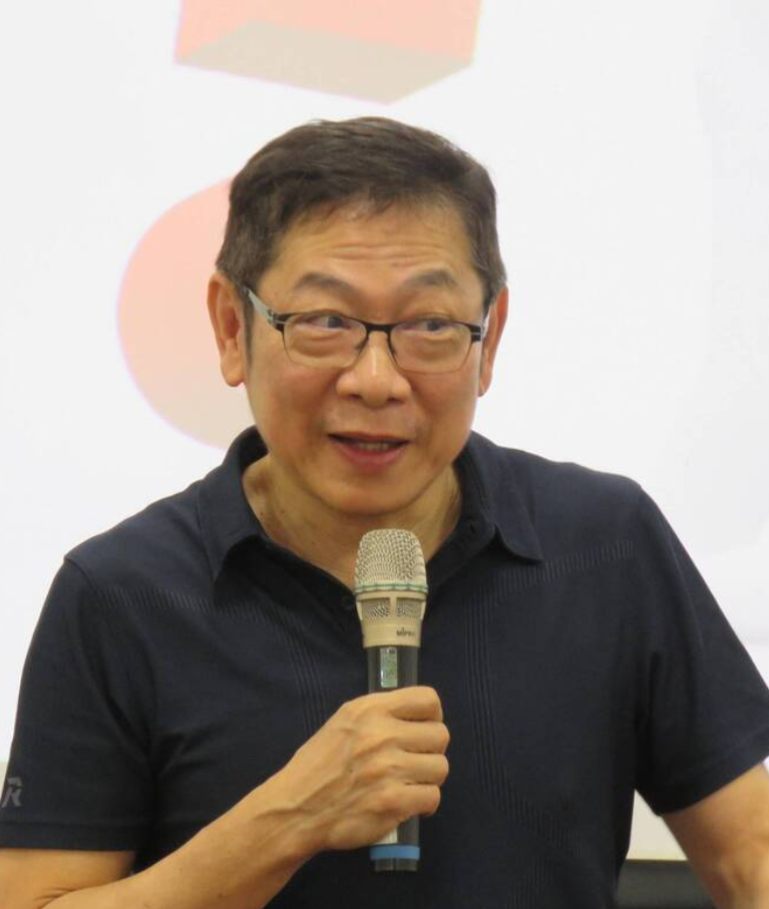
那個做教學研究的…
副校長、教務長、院長、系主任
國家教育學院學術副院長
國科會教育學門複審委員
三次傑出教學獎
教學卓越獎
學習障礙與低成就的語文教學研究
國內唯一做大規模教學準實驗研究的團隊

Slide 4
一. 前言：
（一）成功的心理學
（二）證據本位的有效的教學方法？

Slide 5
習得無助的實驗
Maier & Segliman(1967)
24隻狗分為3組：
第一組: 自我控制逃避電擊
第二組: 不可自我控制，跟著第一組被電擊
第三組: 對照組: 不接受任何電擊。

Slide 6
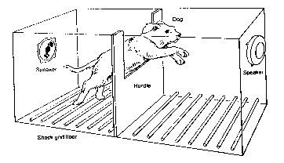
前述實驗一天之後，三組狗都來進行這個逃避電擊的實驗

Slide 7
1967年的結論：無助感是學來的
第二組的狗好像在說：我做什麼都沒用了啦…
顯然的，動物是可以學會牠們的行為是無益的，是於事無補的，因此牠們變得被動，不再主動去做任何事。

Slide 8
愛的教育？
沒有失敗的學校？
完全尊重接納、無條件關注？

Slide 9
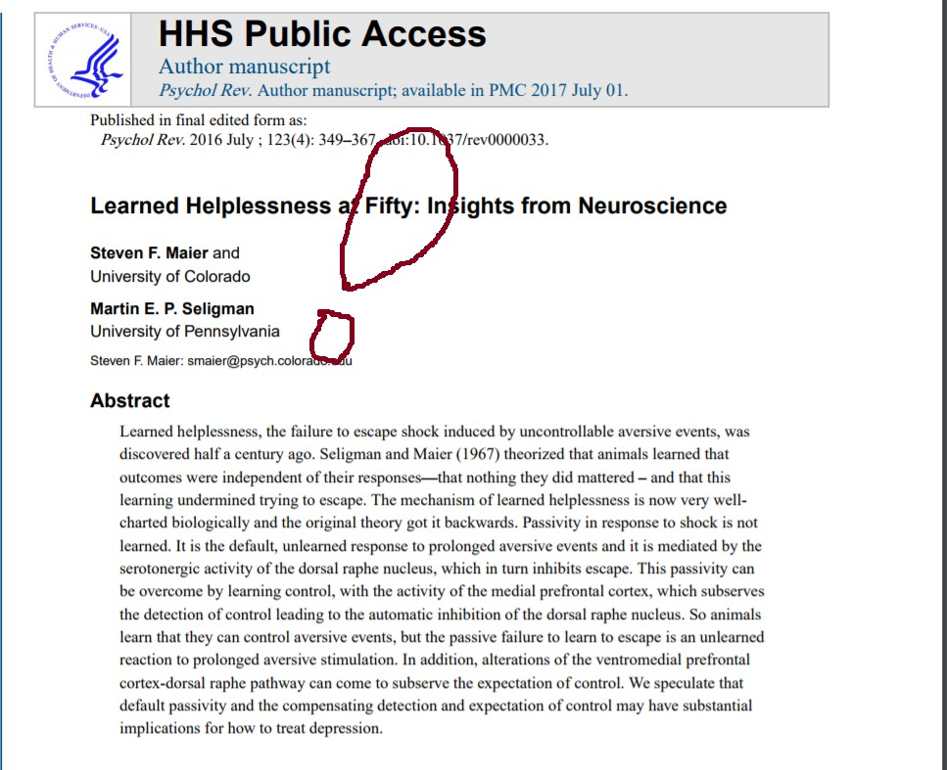
習得無助研究50年:
神經科學的啟示

Slide 10
2016年，塞、梅二氏：習得無助五十週年：從神經科學來的洞見，修正了自己當年的詮釋，
他們指出「無助」根本不是「習得」的，而是個體遇到無法改變的挫折時自然產生的反應。
該研究的重點不該是習得無助，而是怎麼習得「永不放棄」。

Slide 11
重點不在習得無助，
而在於成功的經驗，
因為它引出對未來的期待…

Slide 12
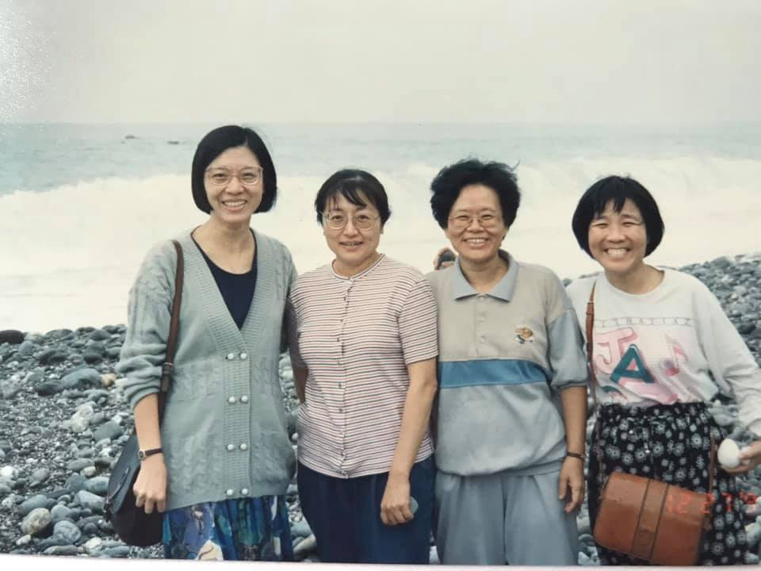
邱老師的快樂操鍊

Slide 13
邱老師的快樂操鍊
對憂鬱症的心理治療觀念，從看重過去創傷的痛苦，轉變成為看重現在快樂成功的經驗。
其實你不必處理寒冷的痛苦，只要提高溫度就可以了。
教學呢？重點在提高學生學習成功的機會，讓他們永不放棄學習。

Slide 14

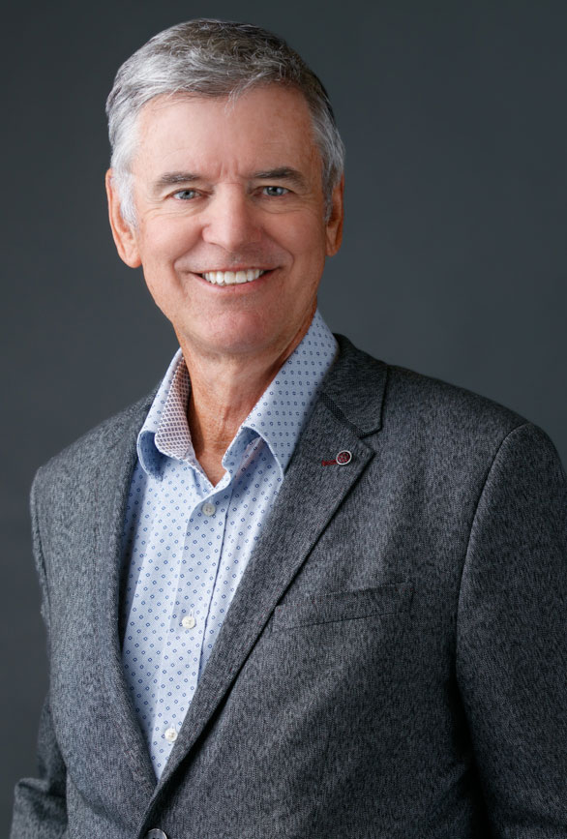
Hattie: 各種教學法(取向)的效果值
ES<0.4 沒有推薦的價值
ES>0.4 對學生學習有正面影響

Slide 15
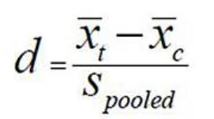
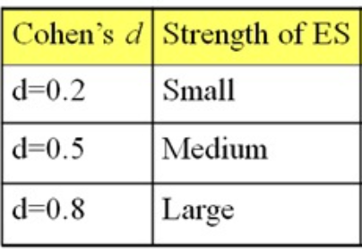
什麼是效果值? (Effect Size)

Slide 16
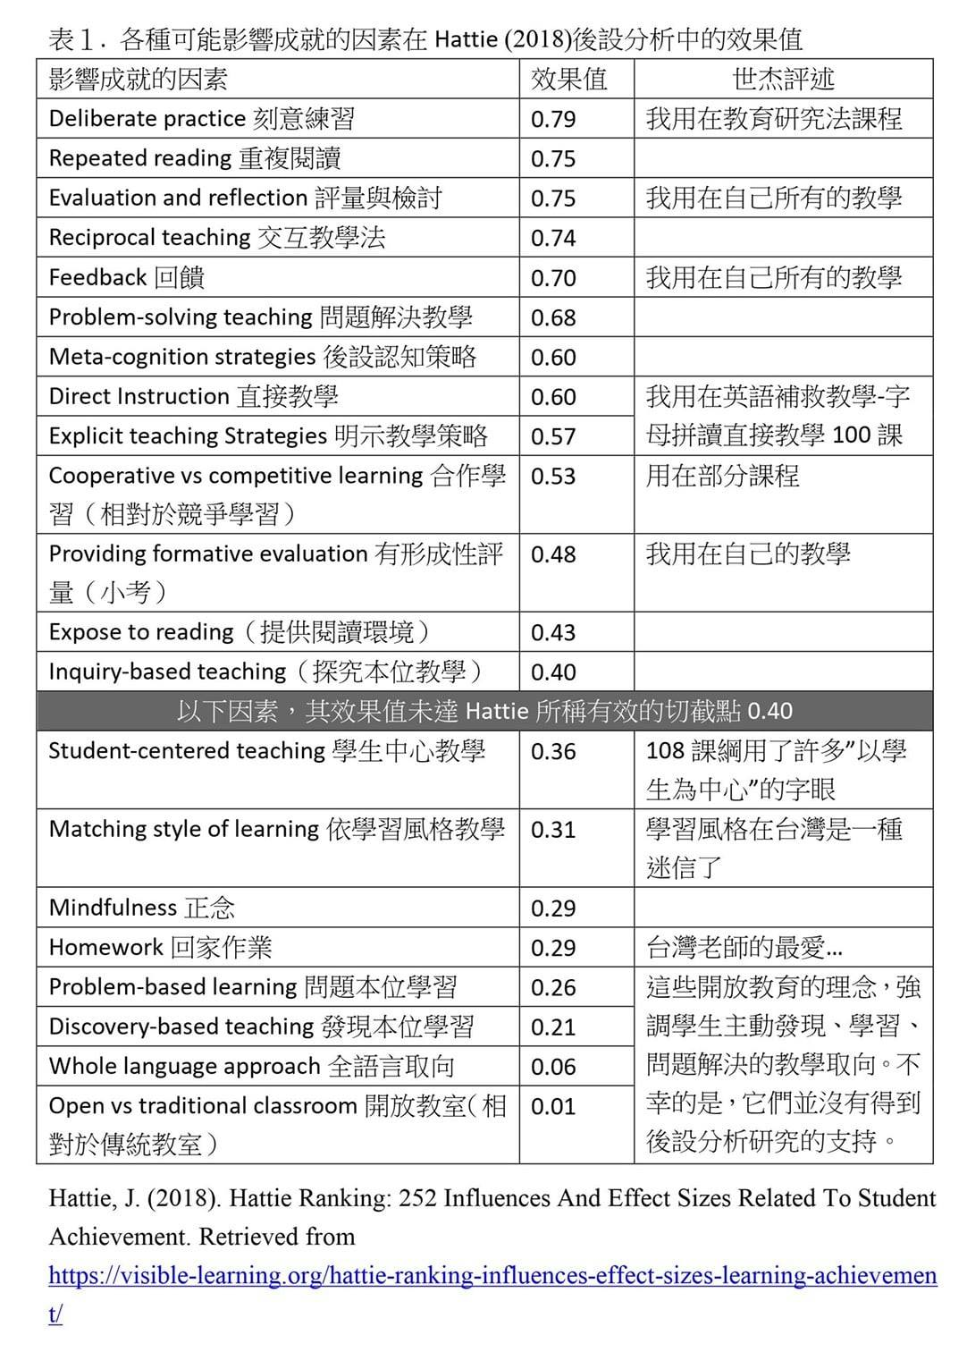
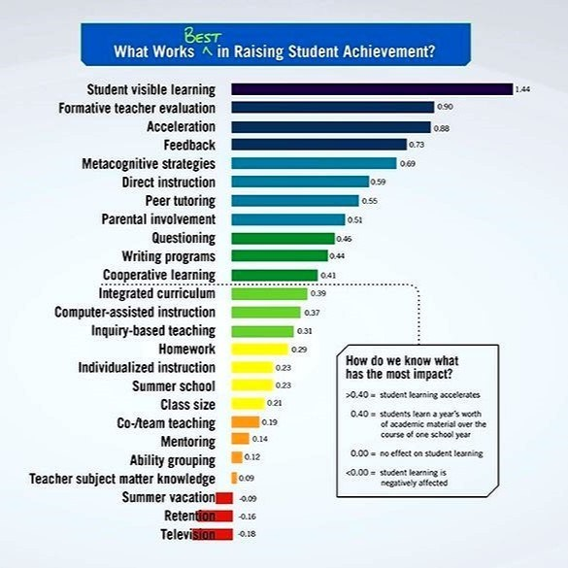
John Hattie:
Visible Learning

Slide 17
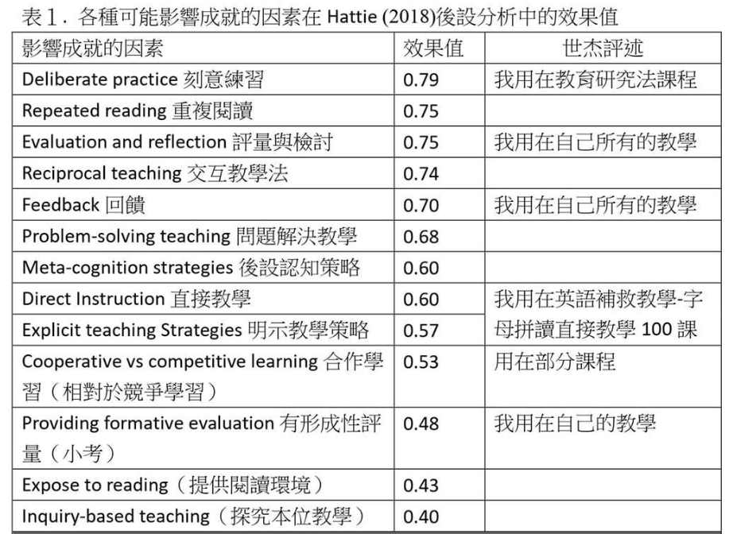


Slide 18
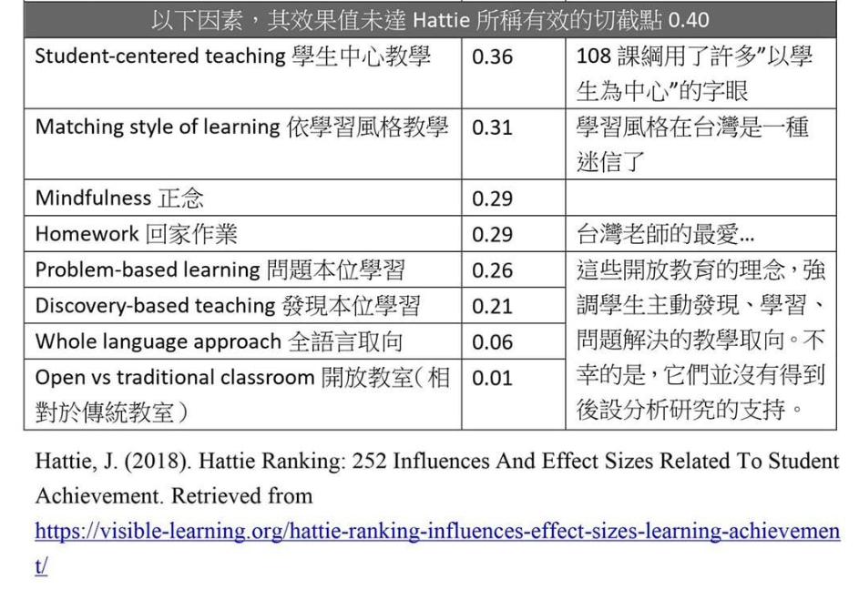
開放教育、全語言、問題本位學習、學生中心…在提升學習成就上，效果最差。

Slide 19
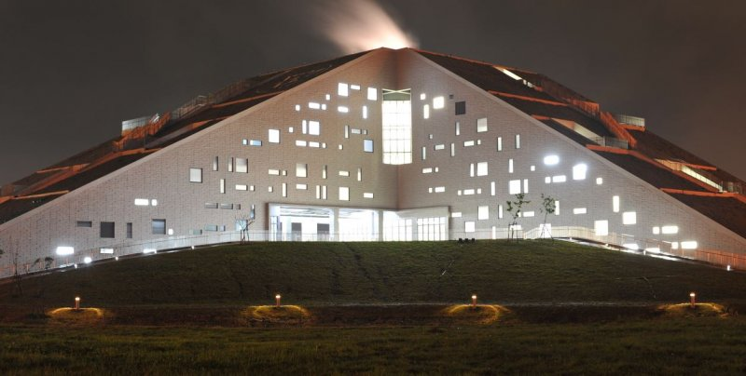
二、有效教學的理論
刻意練習+GRR的教學嘗試

Slide 20

刻意練習 輕簡介
比天賦更關鍵的學習法
Ericsson ＆Pool (2021; 100刷)

Slide 21
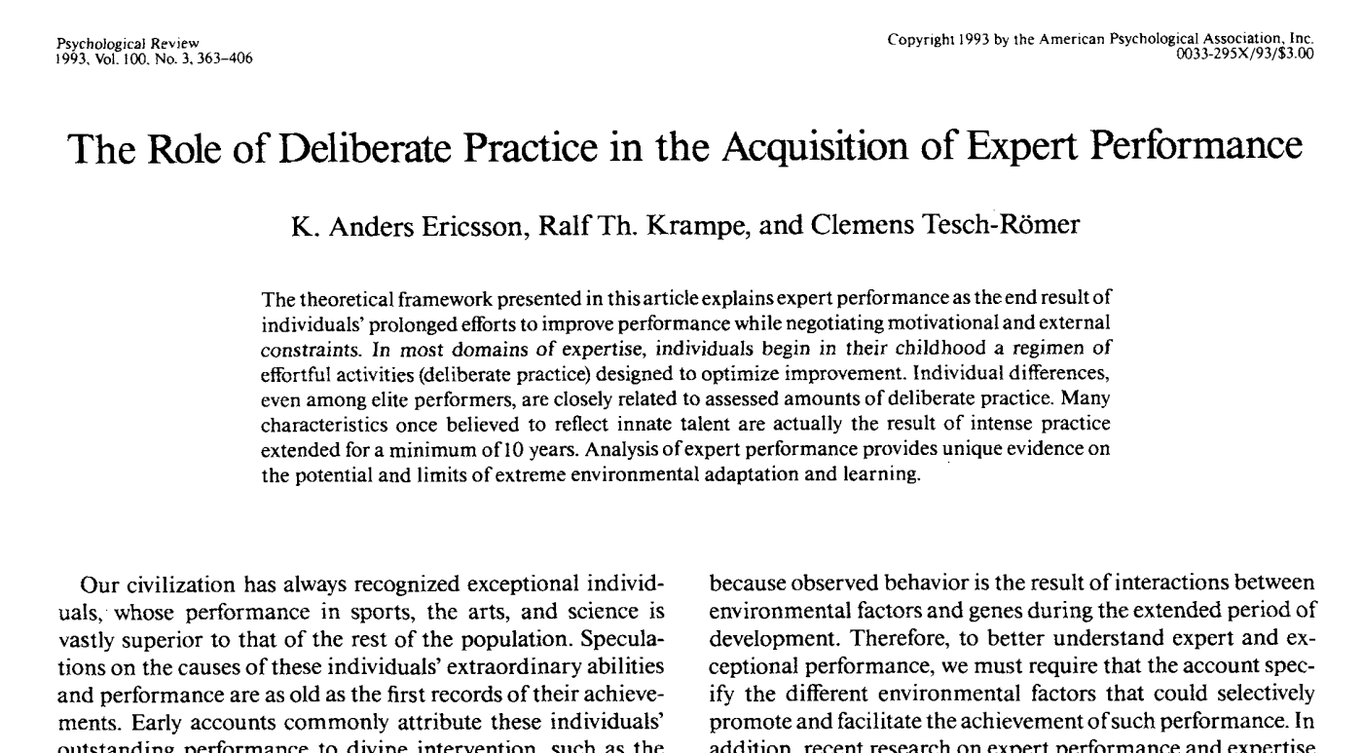
這篇1993年的論文被引用超過15,000次

Slide 22
莫札特的絶對音感，天生的？
1763年，７歲的莫札特能立即辨認出樂器奉出的任何音符
他即使人在另一個房間，根本看不見被演奏中的樂器
不只是小提琴或鋼琴，每一種樂器都沒問題，連鐘聲、鈴鐺聲、茶壺水滾的笛聲，都能辨認無誤。
當時資深的成人音樂家都有所不及。
現代社會裡，大約一萬人才會有１人具備。
這不是天才，什麼才是天才？

Slide 23
職業球員的出生月份（異數，pp 33~44）
加拿大職業冰上曲棍球員一到三月出生的人數最多，遠遠超出其他月份；2007年老虎隊25名職業球員中，14名1~3月生。全加拿大職業聯盟的統計：一至三月40%，四至六月30%，七至九月20%，十至十二月10%
美國棒球主要聯盟的選手八月出生的遠比其他月份來得多
歐洲足球也有出生月份效果，英國九到十一月出生最優勢，捷克則是一至三月。
誕生在特定月份的嬰兒是否真有什麼奇蹟，讓他們有特別有打球的天賦？

Slide 24
天生的絶對音感？
2014年日本心理學家榊原彩子召集了24名二至六歲的孩童，接受為期數月的訓練。
教導他們單純憑藉鋼琴彈奏的不同和弦的聲音，就將之辨認出來。這些和弦都是三個音符組成的大調和弦，例如C大調和弦是由中央C及E、G組成。
每天接受4、5次短時間的訓練，每回只維持幾分鐘。
有些孩子不到一年就完成訓練，有些則花了一年半。
一旦孩子學會辨認這十四組和弦後，榊原便測試他能否正確說出其中的個別音符
結果，每一個孩子，都發展出完美音感。

Slide 25
會不會打球，和星座有關？
出生月份效果其實和星座無關，只是加拿大曲棍球年齡分級的分界是一月一日。凡是一月一日以後出生的，到十二月三十一日之前，都屬於同一個年齡組別。
教練在每一個年齡層選出表現最好的小朋友，兒童發展非常快，早幾個月出生，表現就會好很多。
所以，年紀較大的孩子較容易被教練看上，得到較多練習和出賽的機會。
一年年累積下來，一至三月出生孩子的優勢就非常明顯了。

Slide 26
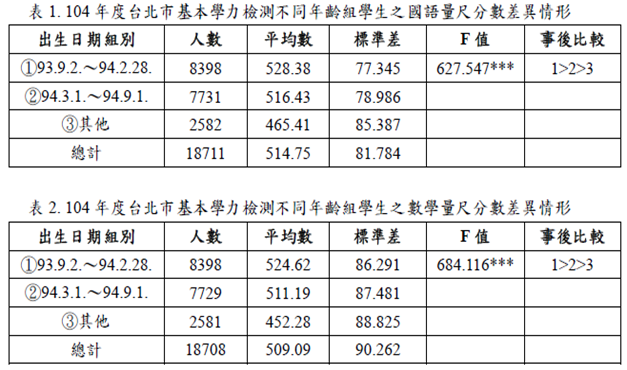
台灣孩子會不會讀書，和出生日期有關？（余民寧，2019）

Slide 27
政大余民寧教授的發現＆建議
「出生日期效應」影響孩子的學習成就，甚至可長達16年
滿六足歲即入學，可能會付出16年學習成就低落於同儕的代價
建議：國民教育法應該修訂為年齡足6歲半或以上者，才是較佳的入學年齡

Slide 28
刻意練習的特色（Ericsson & Pool, 2017）
必須定義清楚明確的目標
進行練習必須刻意，必須全神貫注、有意識的行動
有教練提供好的回饋，學習者根據回饋調整努力方向
學生必須跨出舒適圈
能產生有效的心智表徵
不斷調整先備技能，著重特定面向持續改善，直到成為專家

Slide 29
確立目標後，個體在指導下跨出舒適區，精確地把有限的時間和認知資源，用在最需要學習的技能上。
曾世杰對刻意練習的定義

Slide 30
跨出舒適區一點點
運動：挑戰恆定性，迫使身體產生變化（最大心率70%）
心智：漸進式變難的學習任務，迫使大腦改變
留在舒適區：維持穩定→原地踏步
離舒適區太遠：挑戰極限→受傷、退步
開始覺得輕鬆好玩時，你大概就不會有進步了。

Slide 31
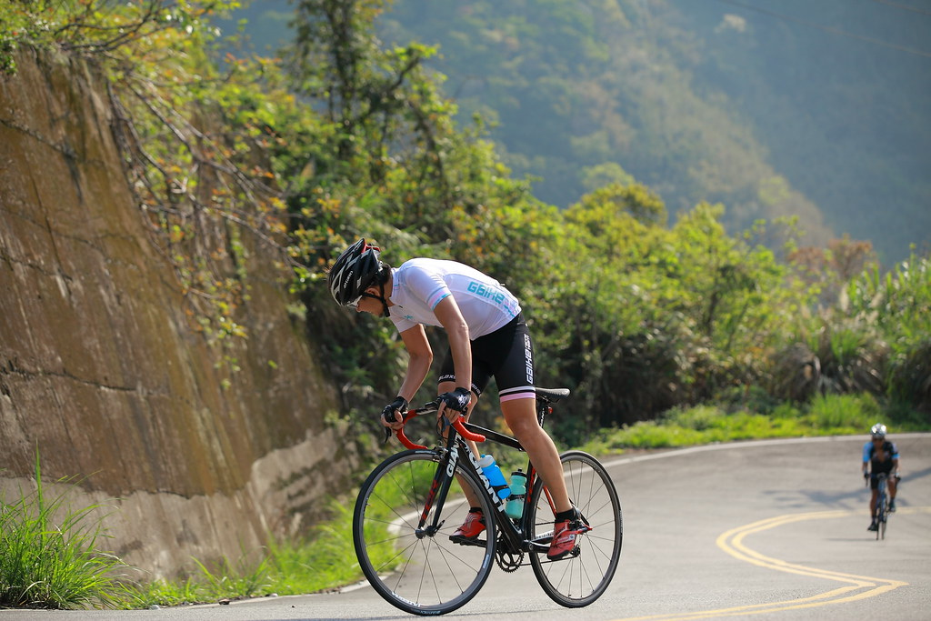
如何達成崇越盃自行車武嶺挑戰賽？
從南投埔里到中橫最高點，55公里，爬升2830公尺，限時7小時，溫差17度，高山症。

Slide 32
享受挑戰
我愛丟臉
不是難的不做

Slide 33

責任逐漸轉移模式 輕簡介

Slide 34
責任逐漸轉移的教學模式
The Gradual Release of Responsibility model of instruction (GROR, Pearson & Gallagher, 1983).
幾個相關的教與學理論
Vygotsky(1962, 1978): Zones of proximal development 最佳發展區
Wood, Bruner & Ross(1976): Scaffolded instruction 鷹架式教學
Engelmann (1968): Direct Instruction 直接教學法
Palincsar & Brown (1984): Reciprocal Teaching 交互教學法

Slide 35
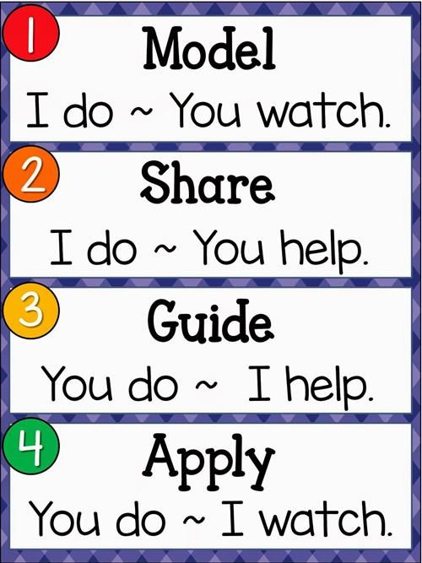
GRR教學四步驟（McVee et al., 2015）
教師示範：我做,你看
師生共作：我做,你幫
師生共作：你做,我幫
學生獨立：你做,我看

Slide 36
逐步責任轉移的歷程(GRR)
Gradual Release of Responsibility
學生的責任
教師的責任
我做你看
我做你幫
你做我幫
你自己做
開始
結束

Slide 37
（一）差異化教學怎麼做？
以看漫畫學語文差異畫教材為例
感謝陳淑麗教授提供投影片

Slide 38
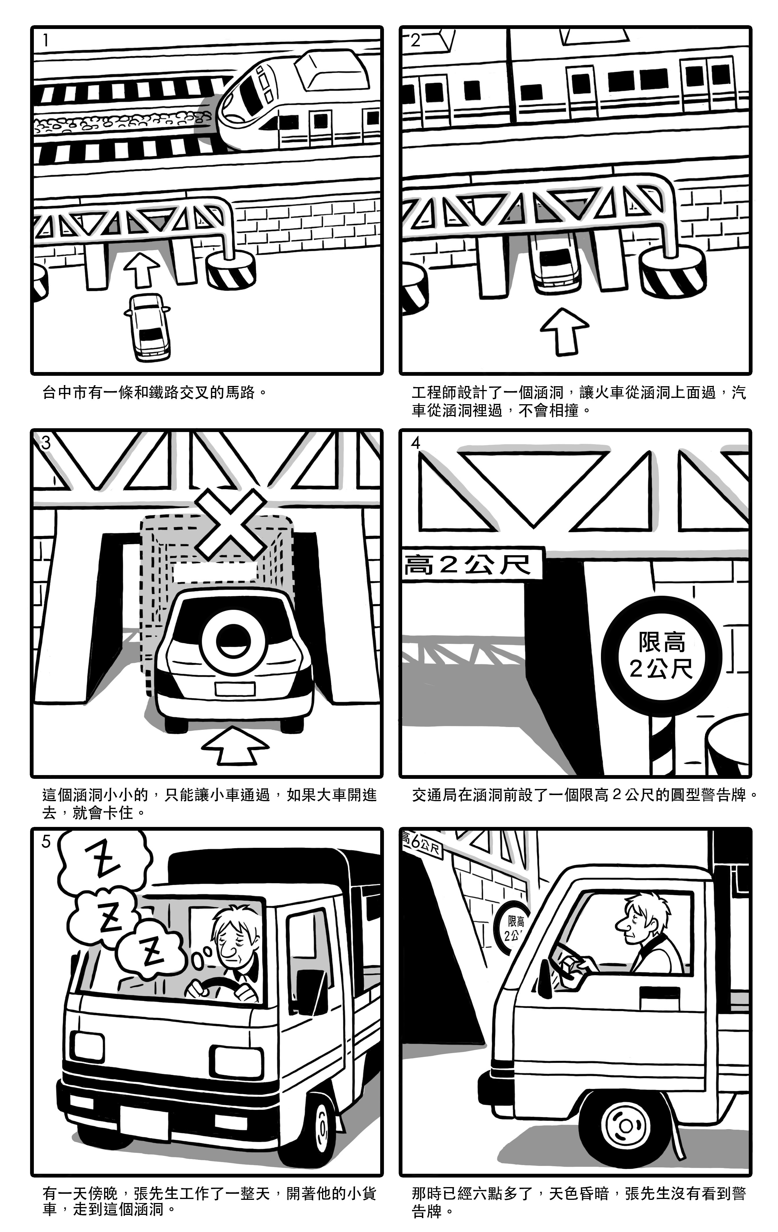
貨車卡涵洞-課文1-3
1.台中市有一條和鐵路交叉的馬路，
2.工程師設計了一個涵洞，讓火車從涵洞上面過，汽車從涵洞裡過，不會相撞，
3.這個涵洞小小的，只能讓小車通過，如果大車開進去，就會卡住。

Slide 39
同一策略貫穿單元，精熟學習
背景
主角
時間
地點
起因
問題
解決
結果
單元一 |  | 教學模式
第一課 | 貨車卡涵洞 | 老師介紹故事結構元素 師生共作-故事結構摘大意
第二課 | 危機就是轉機 | 師生共作-故事結構摘大意
第三課 | 所羅門王的智慧 | 小組自學

Slide 40
新詞解碼策略—責任逐漸轉移給學生
教學型態有差異：責任逐漸轉移
L1
L2
L4
L5
L7
L8
L10
L11
拆詞釋義
T
T
TS
TS
Ss
Ss
Ss
Ss
Ss
Ss
Ss
上下文
推詞義
T
T
TS
TS
Ss
Ss
Ss
Ss
Ss

Slide 41

（二）字母拼讀直接教學100課
無經驗的大學生，對國一下低成就生一對一教學40小時，效果值2.09 (曾世杰、李瑋婷、陳淑麗，2013)
高職1: 10師生比，高一低成就生教學20小時，效果值1.30(孫翌軒、曾世杰，2014)。
小二1:20師生比，效果值1.62。(Tzeng & Chen, 2024)
小四聽障與智障學生，1:2，宜蘭育英國小方姿文碩論

Slide 42
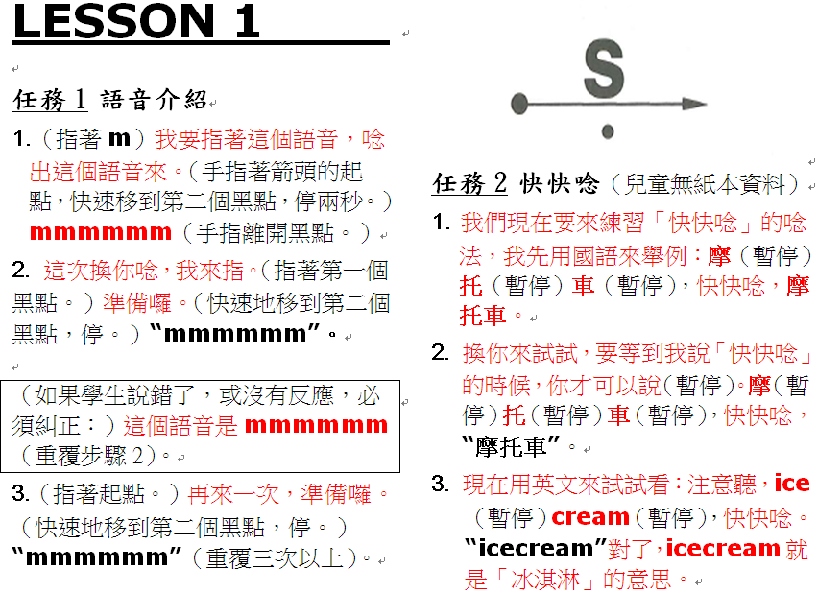
DISTAR課程的逐字教案

Slide 43
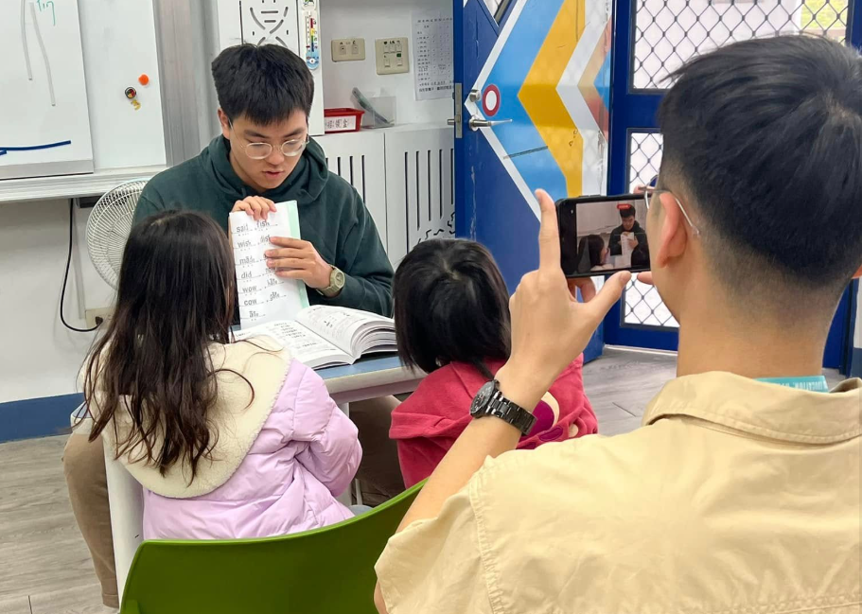
我愛丟臉，上傳教學影帶

Slide 44
教學的檢核點是技能，不是知識
示範：教學示範、示範影帶、現場接手
刻意練習：在教室兩兩練習、跨組觀摩
現場教學：持續督導
以，口頭禪Okay為例。

Slide 45
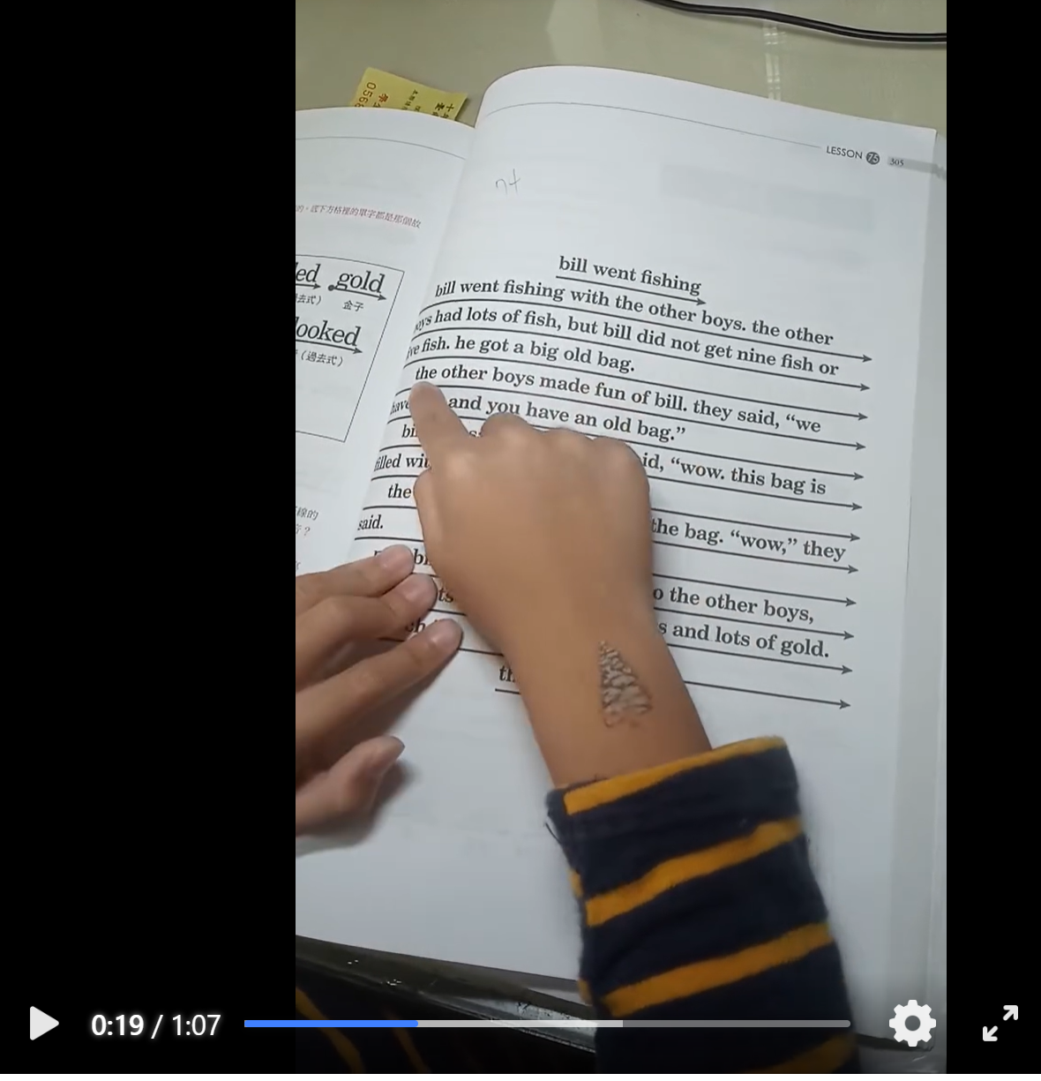
蘭嶼朗島來的小巴諾學英文…
https://www.facebook.com/share/v/17WC8LFLFh/

Slide 46
刻意練習的特色（Ericsson & Pool, 2017）
必須定義清楚明確的目標
進行練習必須刻意，必須全神貫注、有意識的行動
有教練提供好的回饋，學習者根據回饋調整努力方向
學生必須跨出舒適圈
能產生有效的心智表徵
不斷調整先備技能，著重特定面向持續改善，直到成為專家

Slide 47
（三）、GRR的師培：
補救教學實習跨課程設計

Slide 48











實戰經驗太少：
傳統教育實習模式的困境

Slide 49






???

Slide 50

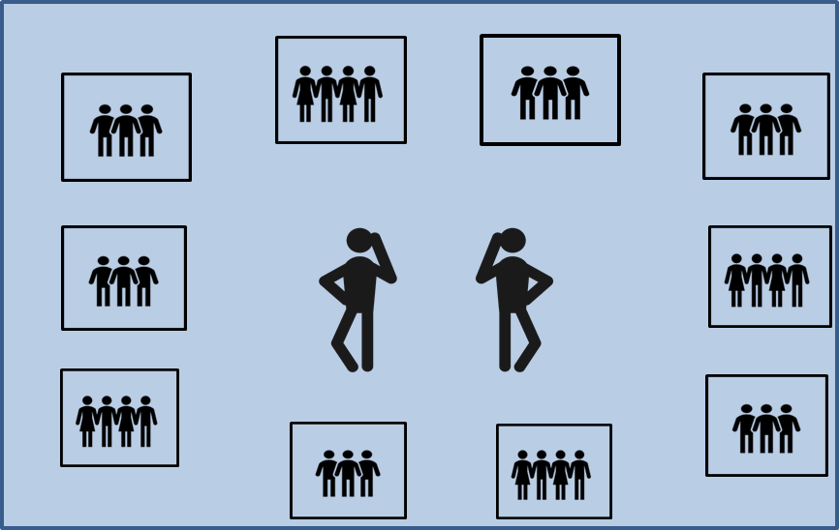


試教安排
1st 試教
2nd 試教
3rd 試教

Slide 51
平均來說，每學期每位師範生…
試教節數＜1
被督導觀課節數＜0.5

Slide 52
補救教學實習一、二、三
課程規劃

Slide 53




3
3
2
○ ○國小提供6班低年級補救教學實習機會（一、四各４節)，2位國小專家教師為（兼任教師）＋1位大學老師
星期四晚上團體督導 X 2小時

Slide 54

它是跨年級分組
█
實
習
三
█
實
習
二
█
實
習
一

Slide 55
優點對師資生而言
刻意練習（試教）的機會大增
跳出舒適區（被個別督導、團體督導）
做中學、動機更強：更想當老師、整合學科知識、
逐步責任轉移的學習歷程
領會長期的師生關係與班級經營
大學生經濟壓力降低：補救教學鐘點費，減輕了工讀的壓力

Slide 56
優點對師培大學而言
任課教師教學負荷減輕：同儕督導＋臨床教師就近指導
教學成效良好：學生對課程的評價大幅提高
大學師培教師更清楚了解現場需求

Slide 57


這個課很具體、直接地讓師資生了解現場的需求和自己需要加強的地方，每一個（師培生）都很投入，學長姐帶學弟妹，不但讓老師負荷減輕，也讓學習過程隨時都有品質監控，學習也變得主動了。（國小教師HRF）

Slide 58
我覺得補救教學實習的師資生都能互相幫忙，在實況中學習，又肯接受指導，進步的很快。教學比許多大五實習生都要強多了。（國小教師HML）

Slide 59

（五）、碩班教育研究法的GROR設計

Slide 60
研究法：最重要卻最難教的課程
PBL的教學設計：要不懂的學生把不懂的東西，講給不懂的同學聽，讓他們不懂。
課程要求：學生期末交出論文計畫的初稿，造成研究生極大的焦慮，期末交出的計畫初稿乏善可陳，研究生有很高的挫折感，自責天分不足，教研法太難。
教科書：看起來和生活脫節，讓沒有先備經驗的研究生讀來索然無味，無法自學。
老師講授：容易流為單面溝通，不易引起學習動機。

Slide 61
刻意練習第一步：界定學習表現的目標
學習表現：希望學生在課程後展現的行為技能。
本課程設定的學習表現：
能閱讀典型的學術論文：真實實驗研究、準實驗研究、單一受試設計、事後回溯研究、相關（迴歸）研究、描述（調查）研究、個案研究。
閱讀論文後能提出評述(critiques): 清楚辨識該論文的研究假設、研究問題、自變項、依變項、預測變項、取樣、內在效度的威脅、各種研究設計，並能指出論文是否回答了研究問題，它在方法上的優缺點。
能依學術規矩口頭報告文章，並加以評述。
能在匿名的調查裡，表現對本課程的喜愛與肯定。

Slide 62
評量方式
14次小考(28%)：上課的前10分鐘，選擇是非或填充共10題，滿分10分。
口頭報告與口考答詢 (12%)：分6組，按論文口試的慣例，以投影片報告15分鐘，報告本課指定的期刊論文，報告人當天抽籤決定，報告後同組皆有回答教師詢問的義務。
期中考（30%）：事前給真實的學術文章，從文章裡出題。
期末考（30%）：事前給真實的學術文章，從文章裡出題。

Slide 63
GRR的教學步驟與教學內容規劃
I Do, You Watch：說明何謂自變項、依變項、內在效度（Internal Validity）、真實的實驗設計
I Do, You Help: 教師領讀學術文章，舉大量實例，學生回答教師提出的問題
You Do, I Help: 研究生討論、小考、口頭報告、期中考的模擬考
You Do, I Watch: 研讀真正的學術論文，能口頭報告，並在期中考正確回答教師提出的相關問題。

Slide 64
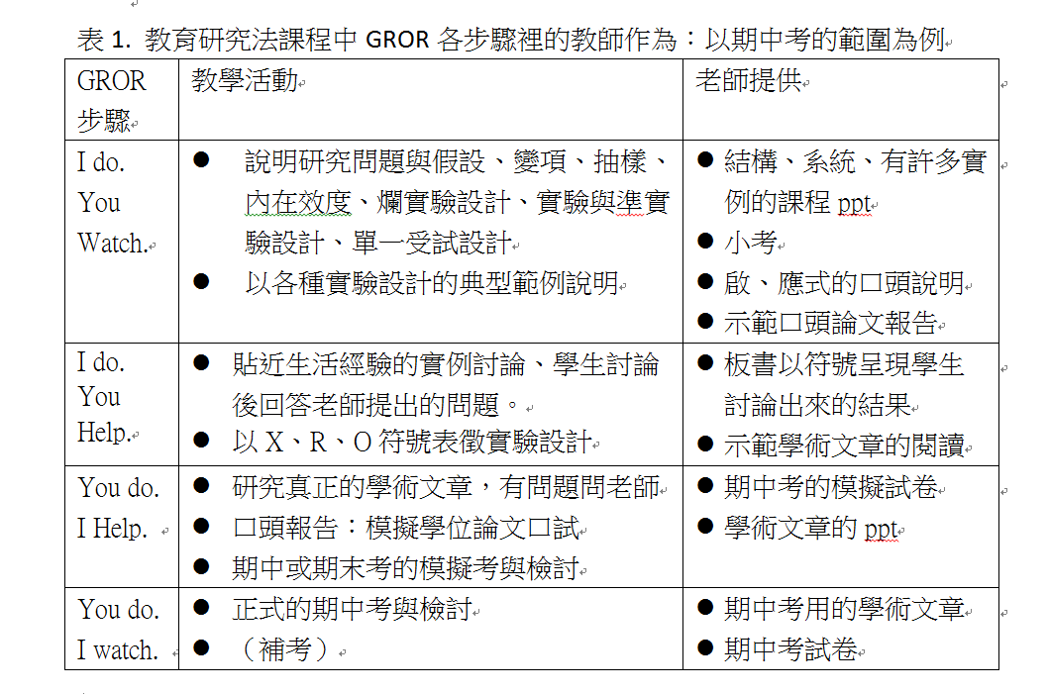

Slide 65
表層經驗會影響深層結構
用每個人都有的經驗，說明研究設計，例如：
中藥店老闆說，我這個轉骨方已經有幾百個人吃過，最好的時機是國小五六年級到國中三年級，每一個小朋友都長高了十幾二十公分。
某校長說，自從本學期初實施晨間靜思語教學後，學生的專心行為大有進步，期末時學生們上課的情況好了很多。

Slide 66
112教學意見調查：4.89
      老師上課認真，態度溫柔而堅定，善用例子來講解艱澀的研究法。
      老師準備教材非常用心，教學內容豐富，雖然每次上課都要考試會有壓力，但老師細心的講解，讓我更了解研究法，也因此更會用不同的角度了解生活中的事物。
      教學簡明扼要，強調學生對問題的反思，增強邏輯思考能力，感謝老師用心教學。
      老師願意傾聽同學的困難，而且老師覺得學生學不會是老師的問題。
      曾老師會用各種不同的方法讓我們學會主動思考，而且告訴我們教研法不僅在學術上用得到，還可以運用在生活上，讓自己變聰明。 謝謝曾老師的用心，讓我受益良多。
      漸漸培養有脈絡的邏輯思考方式，與建構完整且扎實的研究法概念。
      老師對每位同學學習的進度都有掌握，也願意一次一次的教授同學不理解的問題

Slide 67
四、教學實踐研究計畫的撰寫
請亞大老師參考所提供的研究計畫

Slide 68
教學實踐研究計畫宗旨
透過「教學實踐研究計畫」，補助個別教師，建立持續性的同儕審閱與輔導模式，推動專屬社群之建立與對話，累積教學研究案件之成果，建置成果發表平台及專業人才庫。透過不同任務之同步推展，積極鼓勵大專校院投入資源，鼓勵大專校院投入資源
協助大學教師增進教學能力
經由完整且優良之教案在課堂上的正式實施，提升教學品質
幫助學生增進知識學習的相關成效。

Slide 69
重點提醒…
計畫看重的是大學教學
計畫要能看見成效
教師教學：改變了什麼？（題庫、影音庫…）
學生學習：從哪裡看見進步（前後測、對照組? ）
計畫要以教學研究的形式執行
有價值的研究問題？
合理的解決方案（理論與課程設計）
有說服力的成效評估

Slide 70
進展監控的重要性

Slide 71
有效的教學原則
早期介入
頻繁重覆
給學生成功的機會
明示教學
結構化的
教學程序
教學無空檔
進展監控
教導策略
新材料與先備經驗連結
進展監控

Slide 72
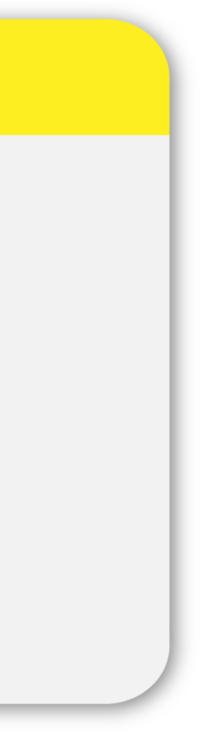
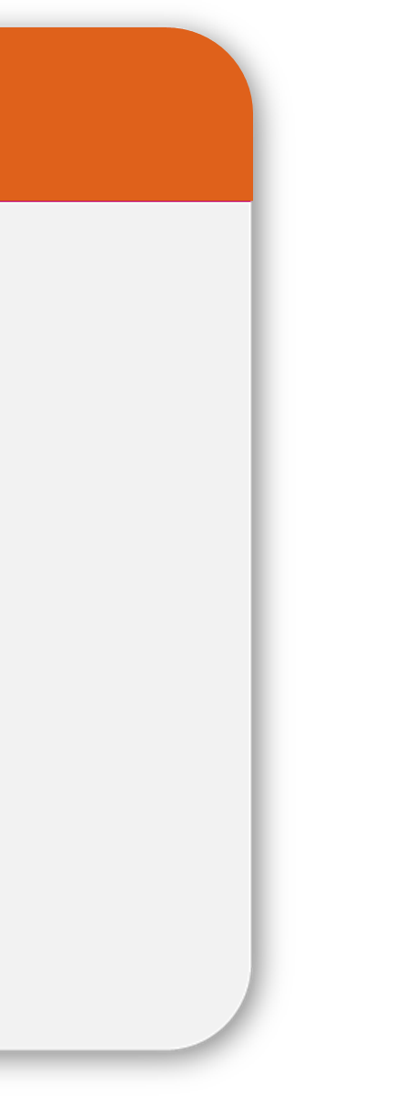
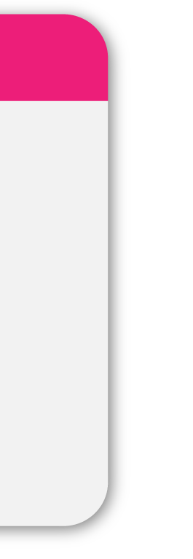
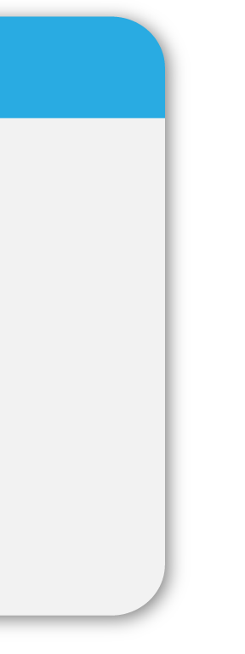
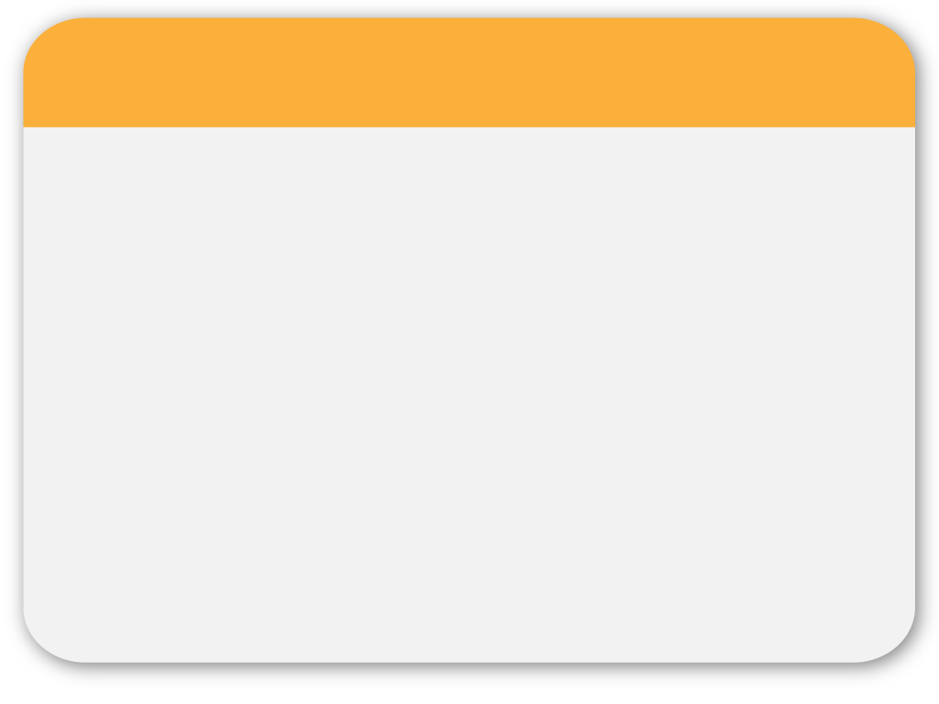
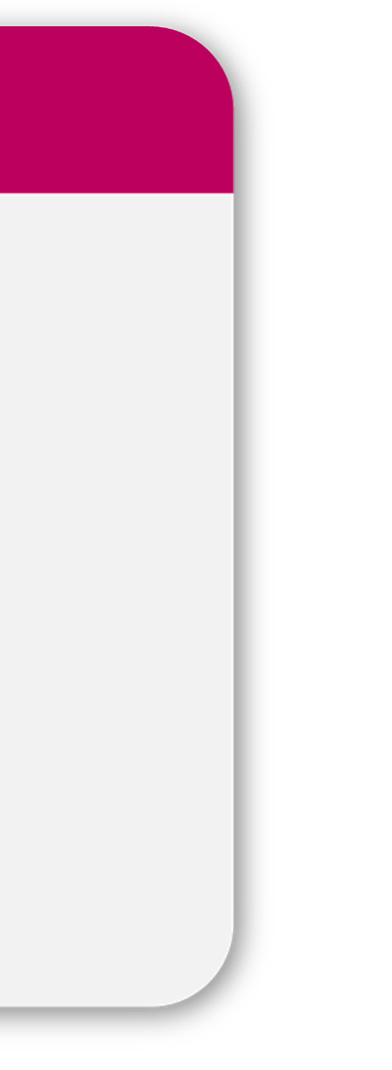
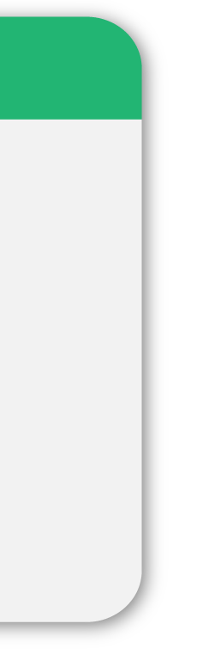
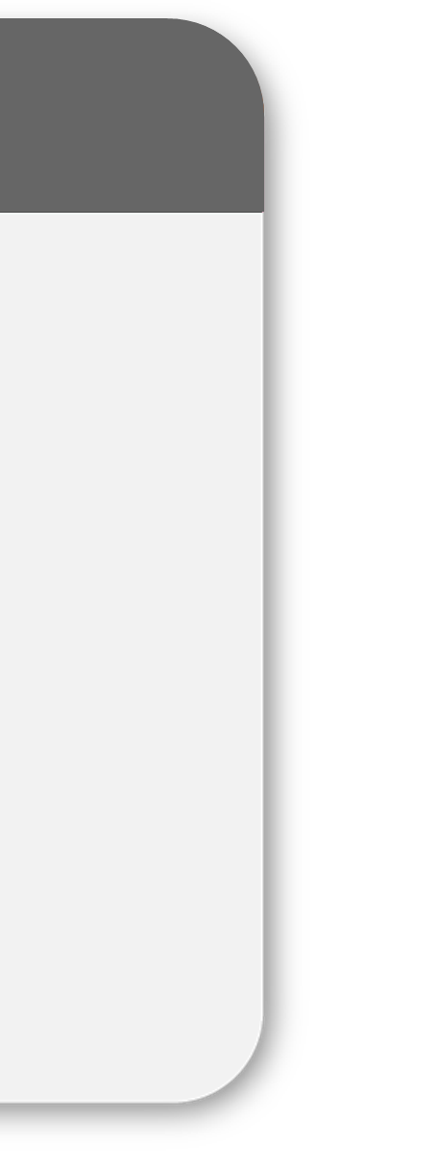
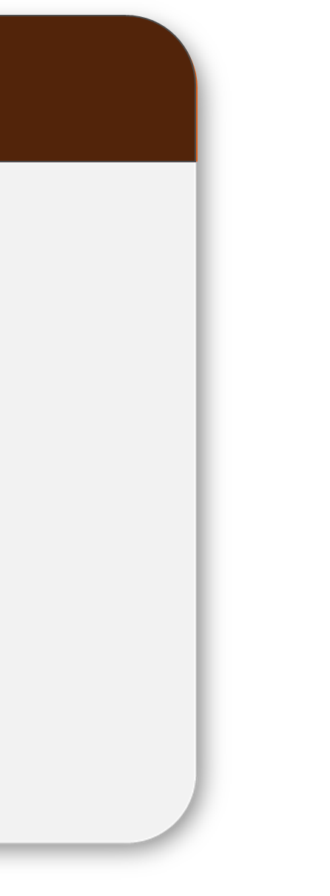
常常考試好嗎？
好
好
不好

Slide 73
評量的目的是什麼?
比出高下
瞭解精熟程度
瞭解精熟程度

Slide 74
進展監控
  設定達成的目標
  持續的進展監控
  評估教學的有效性
  建立數據本位的管理系統
  別忘了，每一位學生的能力不一樣，
  最好能有差異化的學習目標!

Slide 75
四組大學生，背40個史瓦濟蘭的單字
表1.實驗中每一組用功(S)和小考(T)的嘗試次數
組別 | Ｓ | Ｔ | Ｓ | Ｔ | Ｓ | Ｔ | Ｓ | Ｔ | total
S T | 40 | 40 | 40 | 40 | 40 | 40 | 40 | 40 | 320.0
SnT | 40 | 40 | 26.8 | 40 | 8 | 40 | 2 | 40 | 236.8
STn | 40 | 40 | 40 | 27.9 | 40 | 11.8 | 40 | 3.3 | 243.0
SnTn | 40 | 40 | 27.1 | 27.1 | 8.8 | 8.8 | 1.5 | 1.5 | 154.8
Karpicke & Roediger（2008; Science）

Slide 76
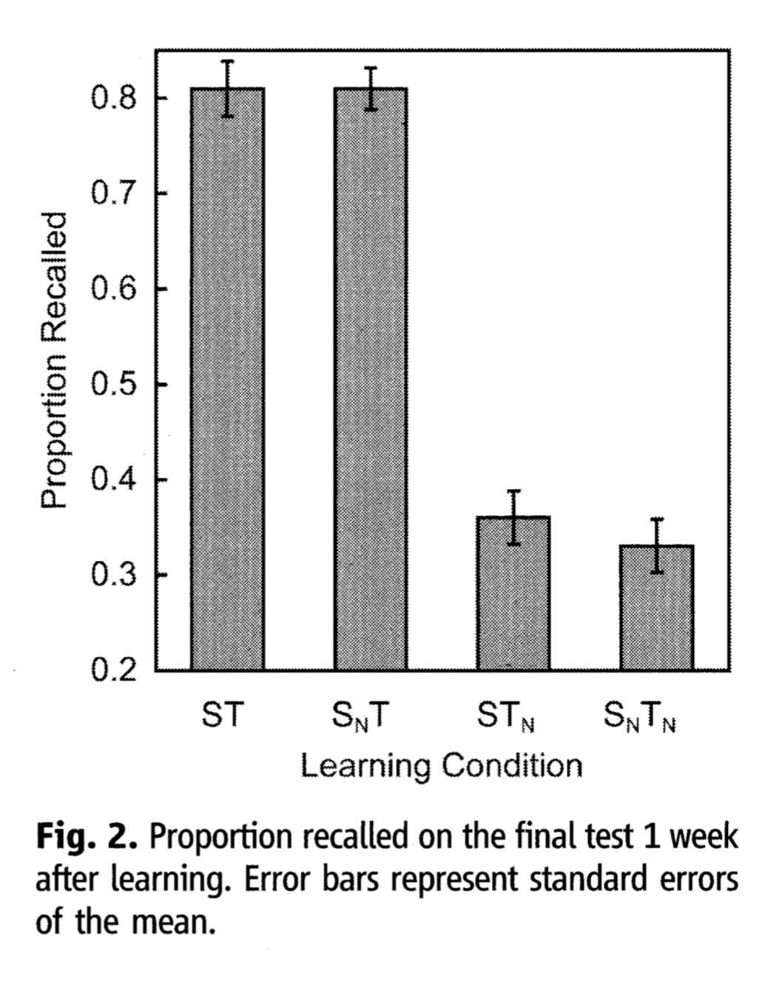

Slide 77
結論：記憶提取練習對學習非常重要！

Slide 78
直接來看案例….
曾世杰

Slide 79
Questions & Discussion
Thank you

